Slide 1
Camara térmica Arduino+processing
TRABAJO DE INFORMATICA 18/19 GRUPO A-109
Autor Jaime lopez arjonilla
j.larjonilla@alumnos.upm.es
Matricula 54701

Slide 2
RESUMEN
HARDWARE
MONTAJE
SOFTWARE
FUNCIONAMIENTO
ASPECTOS A MEJORAR Y FUTURAS ACTUALIZACIONES

Slide 3
1.-RESUMEN
Sistema electrónico basado en microcontrolador, comunicado con un ordenador, capaz de mover de forma controlada dos servomotores. Los servomotores están integrados en una estructura en la que se acopla una cámara web, para fotografiar un objeto, y un sensor de temperatura infrarrojo a distancia. El sistema muestra una comparativa con la imagen del objeto y un diagrama de colores en función de la temperatura.
1.- El sistema dispone de una aplicación de control por pantalla para iniciar el proceso.
2.- Al iniciar la aplicación en el ordenador, el microcontrolador comienza a escanear.
3.- En cada giro combinado de los servomotores, el sensor de temperatura toma una medición.
4.- Los valores (x,y,temperatura) se envían al ordenador, que los interpreta y los dibuja en pantalla.

Slide 4
2.-HARDWARE
LISTADO DE COMPONENTES UTILIZADOS:
-MICROCONTROLADOR ARDUINO
-2 x SERVOMOTORES
-SENSOR DE TEMPERATURA INFRARROJO
-CAMARA WEB
-PLACA PROTOBOARD
-PUNTERO LASER
-ELEMENTOS DE CONEXIÓN DE SISTEMAS ELECTRONICOS

Slide 5

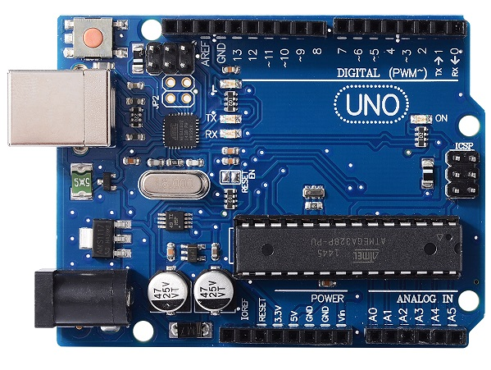
2.1.-MICROCONTROLADOR ARDUINO uno
Arduino es una plataforma electrónica de código abierto basada en hardware y software fáciles de usar, que incorpora todos los elementos necesarios para conectar periféricos y trabajar con ellos.

Slide 6
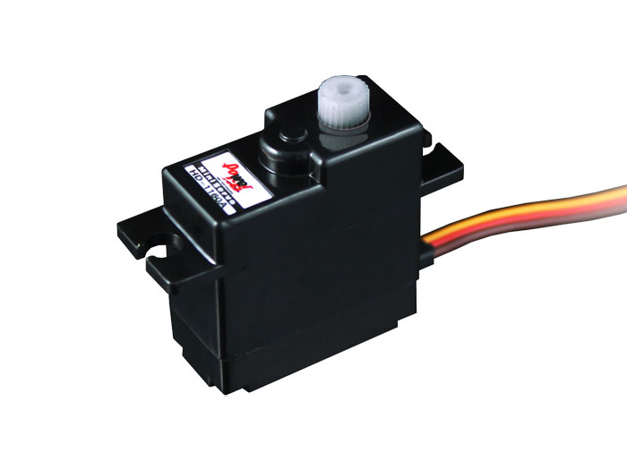
2.2.-SERVOMOTOR
Un servo es un tipo de accionador ampliamente empleado en electrónica. A diferencia de otros tipos de motores en los que controlamos la velocidad de giro, en un servo indicamos directamente el ángulo deseado y el servo se encarga de posicionares en este ángulo.
El rango de movimiento del que dispone va de 0 a 180º.
El voltaje de funcionamiento oscila entre 4,8V a 7,2V, siendo el valor mas adecuado 6V.

Slide 7
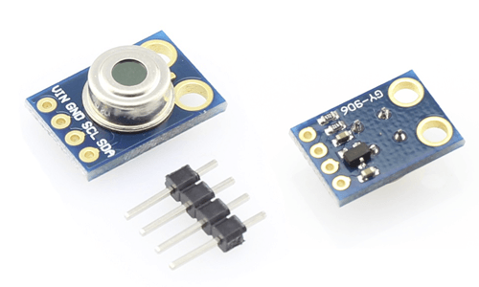
2.3.-SENSOR DE TEMPERATURA mlx90614
El MLX90614 es un sensor de temperatura a distancia, capaz de captar la radiación infrarroja emitida por los cuerpos.
Esta integrado en el módulos GY-906, que incorpora la electrónica necesaria para conectarla de forma sencilla a un Arduino.
Tiene un ángulo de visión de 80º, un único sensor infrarrojo y filtro interno.

Slide 8
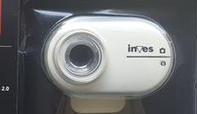
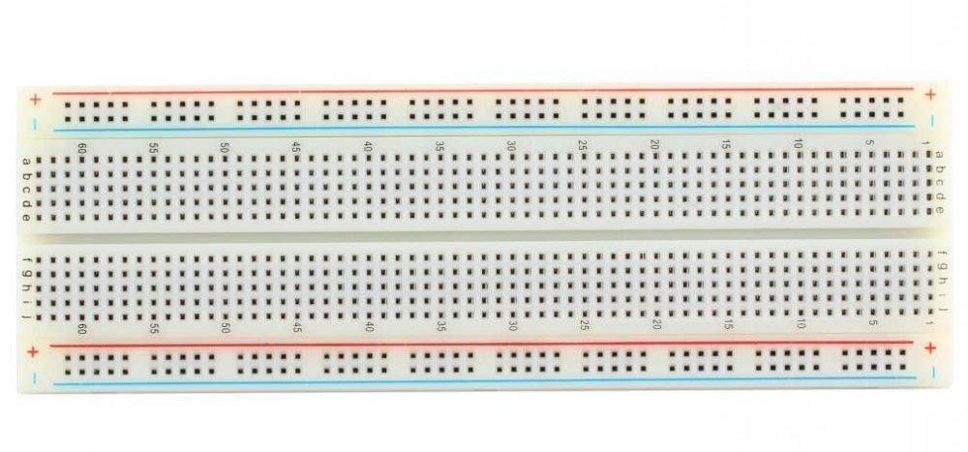
2.4,2.5.- CAMARA WEB Y PLACA PROTOBOARD
La cámara web usada es la inves x6 Procam, conectada con el ordenador por puerto usb
La conexión de los periféricos con Arduino se ha realizado a través de una placa protoboard, normalmente empleada para este tipo de situaciones en las quese quiere crear un circuito electrónico de manera que pueda ser modificado según se necesite.

Slide 9
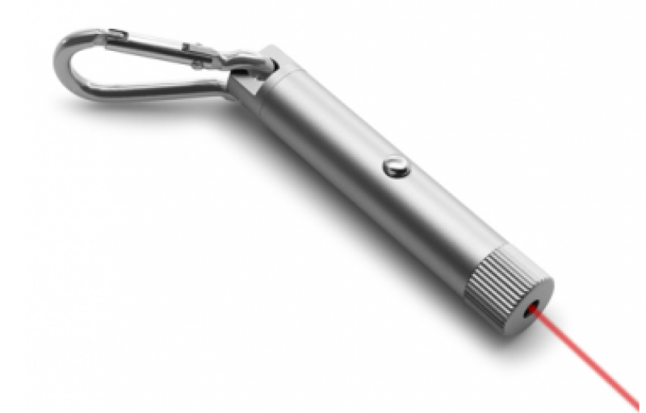
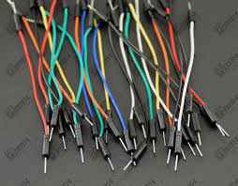
2.6,2.7.- PUNTERO LASER Y ELEMENTOS DE CONEXION
Se ha utilizado un puntero laser para la calibración de la imagen y las coordenadas para el escaneo delo objeto deseado, además de que se utiliza en el desarrollo para indicar el punto del que se va a hacer el escaneo.
Los elementos de conexión han sido cables
comunes, utilizados para conectar la placa
Arduino con la placa protoboard y perifericos

Slide 10
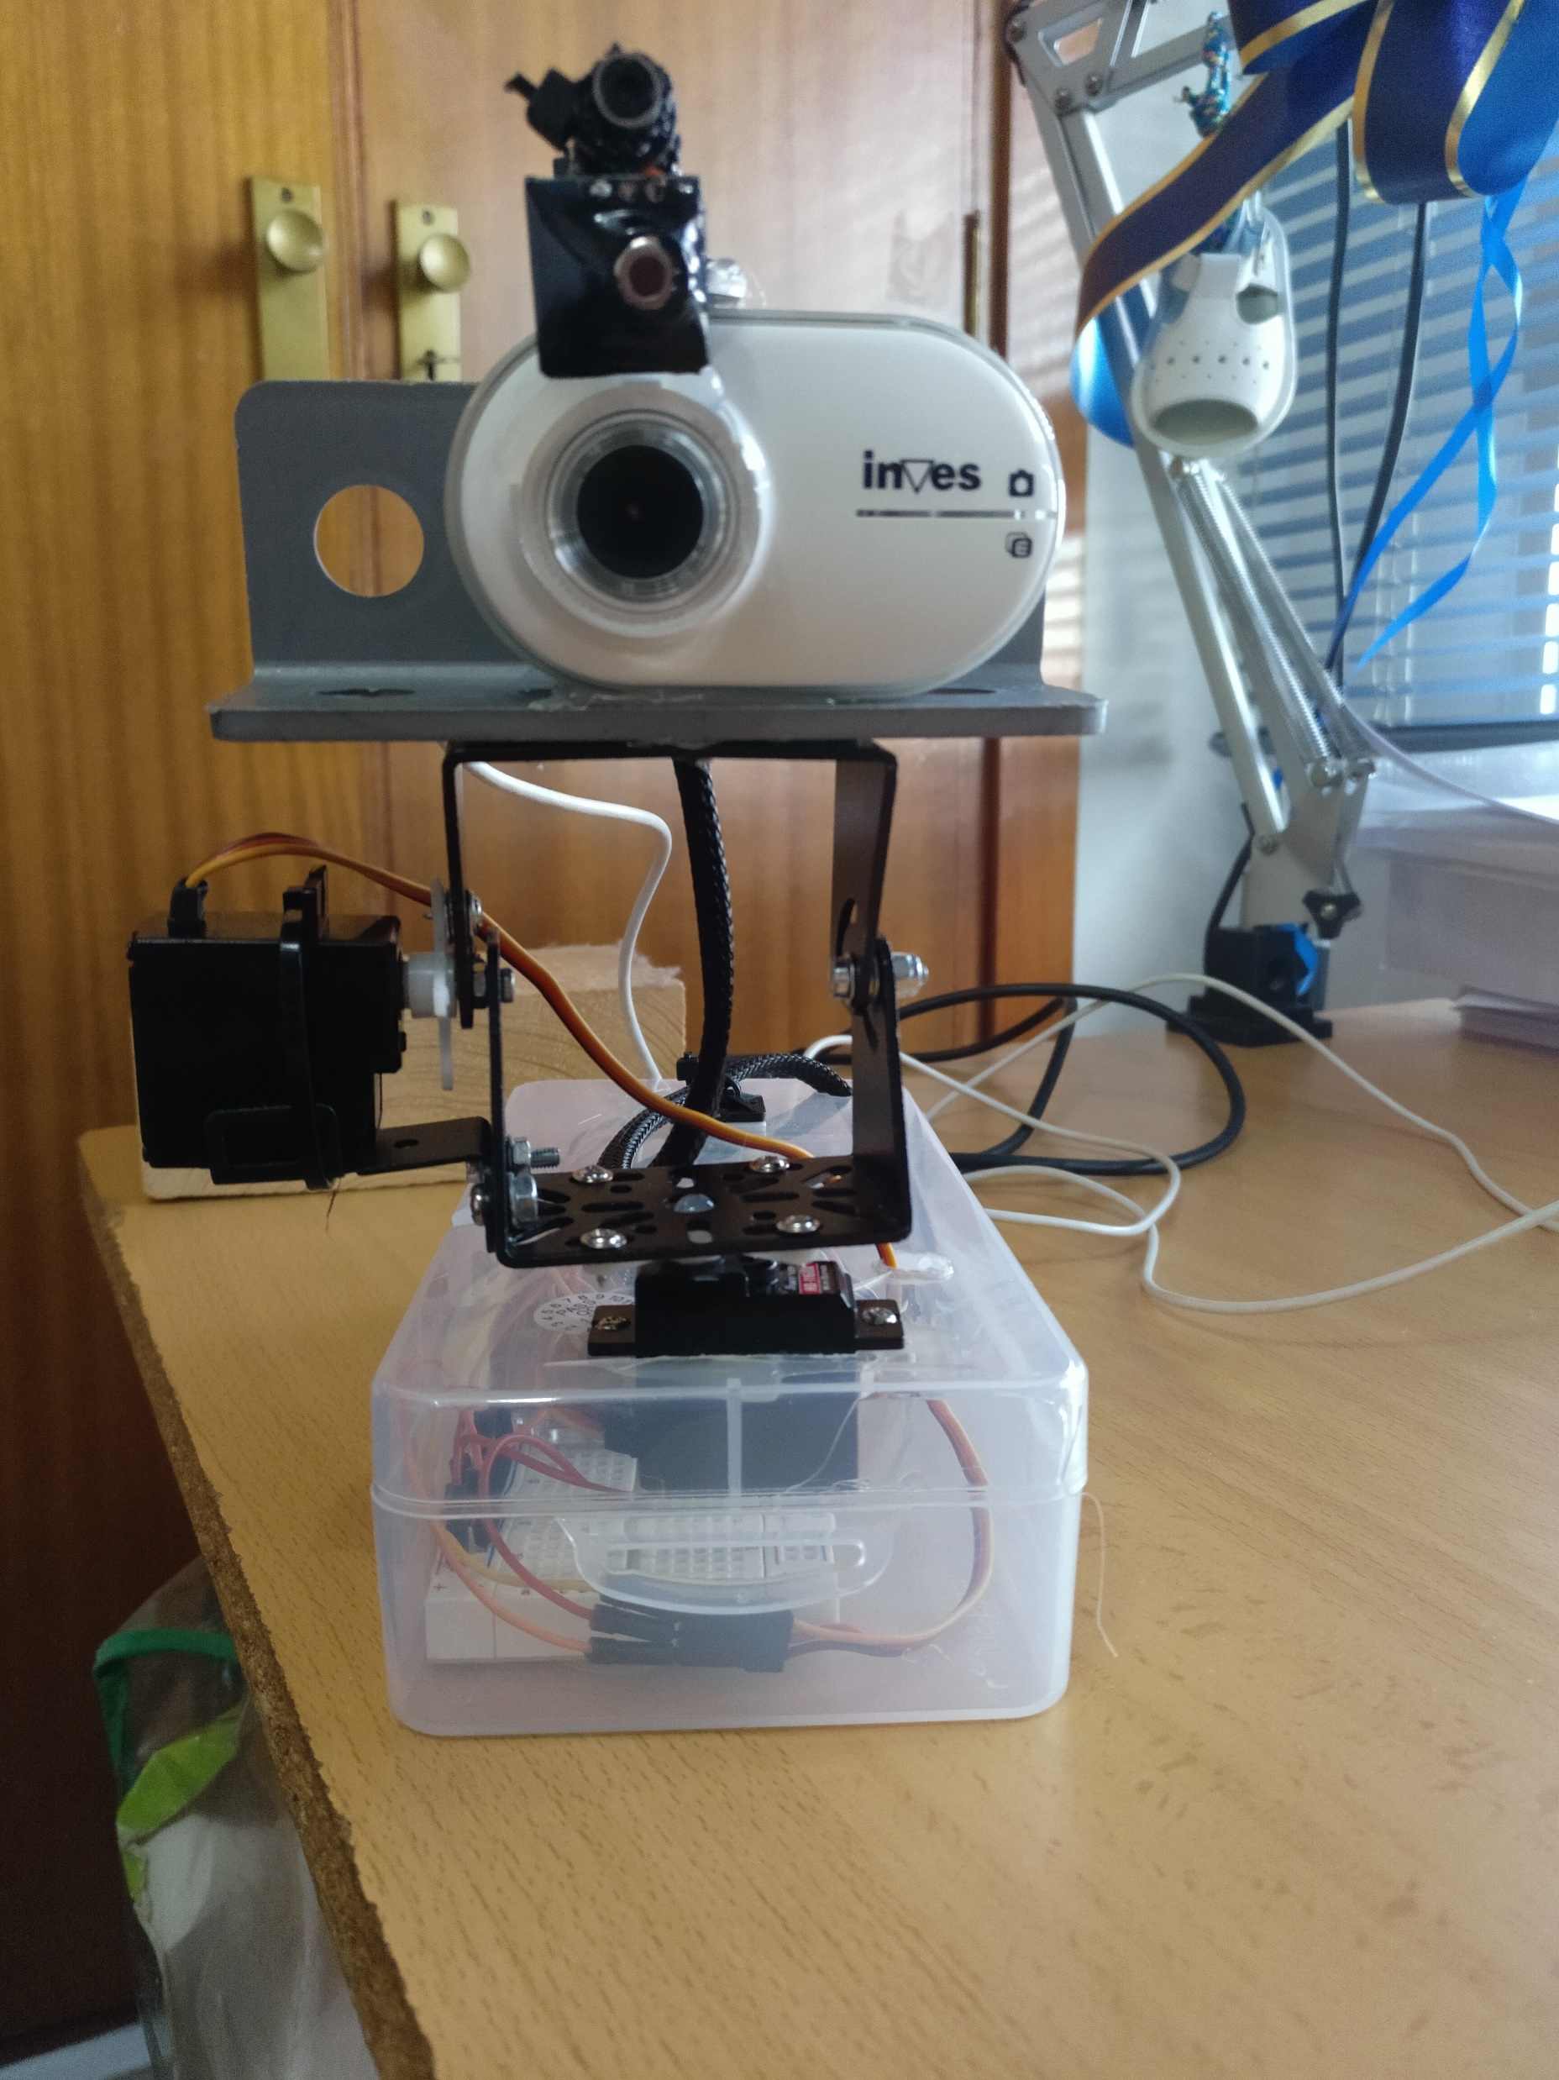
3.- Esquema de montaje
PUNTERO LASER
SENSOR
WEBCAM
SERVO POSICIONAMIENTO VERTICAL
ESTRUCTURA QUE PERMITE/LIMITA MOVIMIENTO
SERVO POSICIONAMIENTO HORIZONTAL

Slide 11
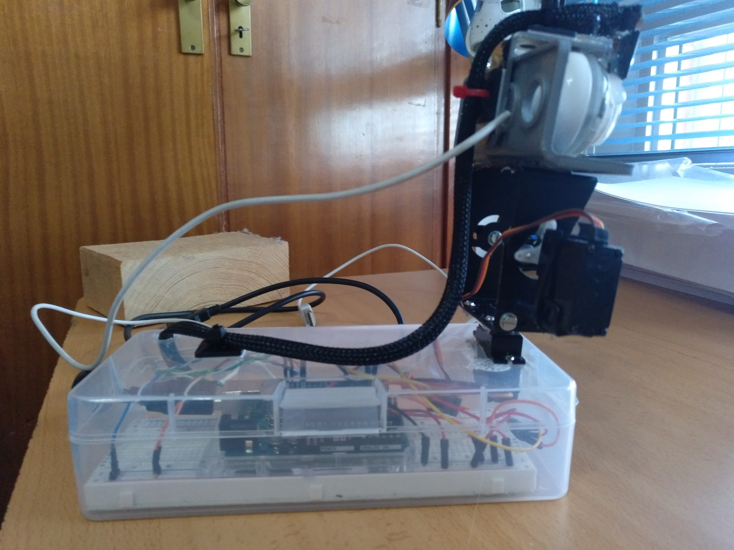

Slide 12
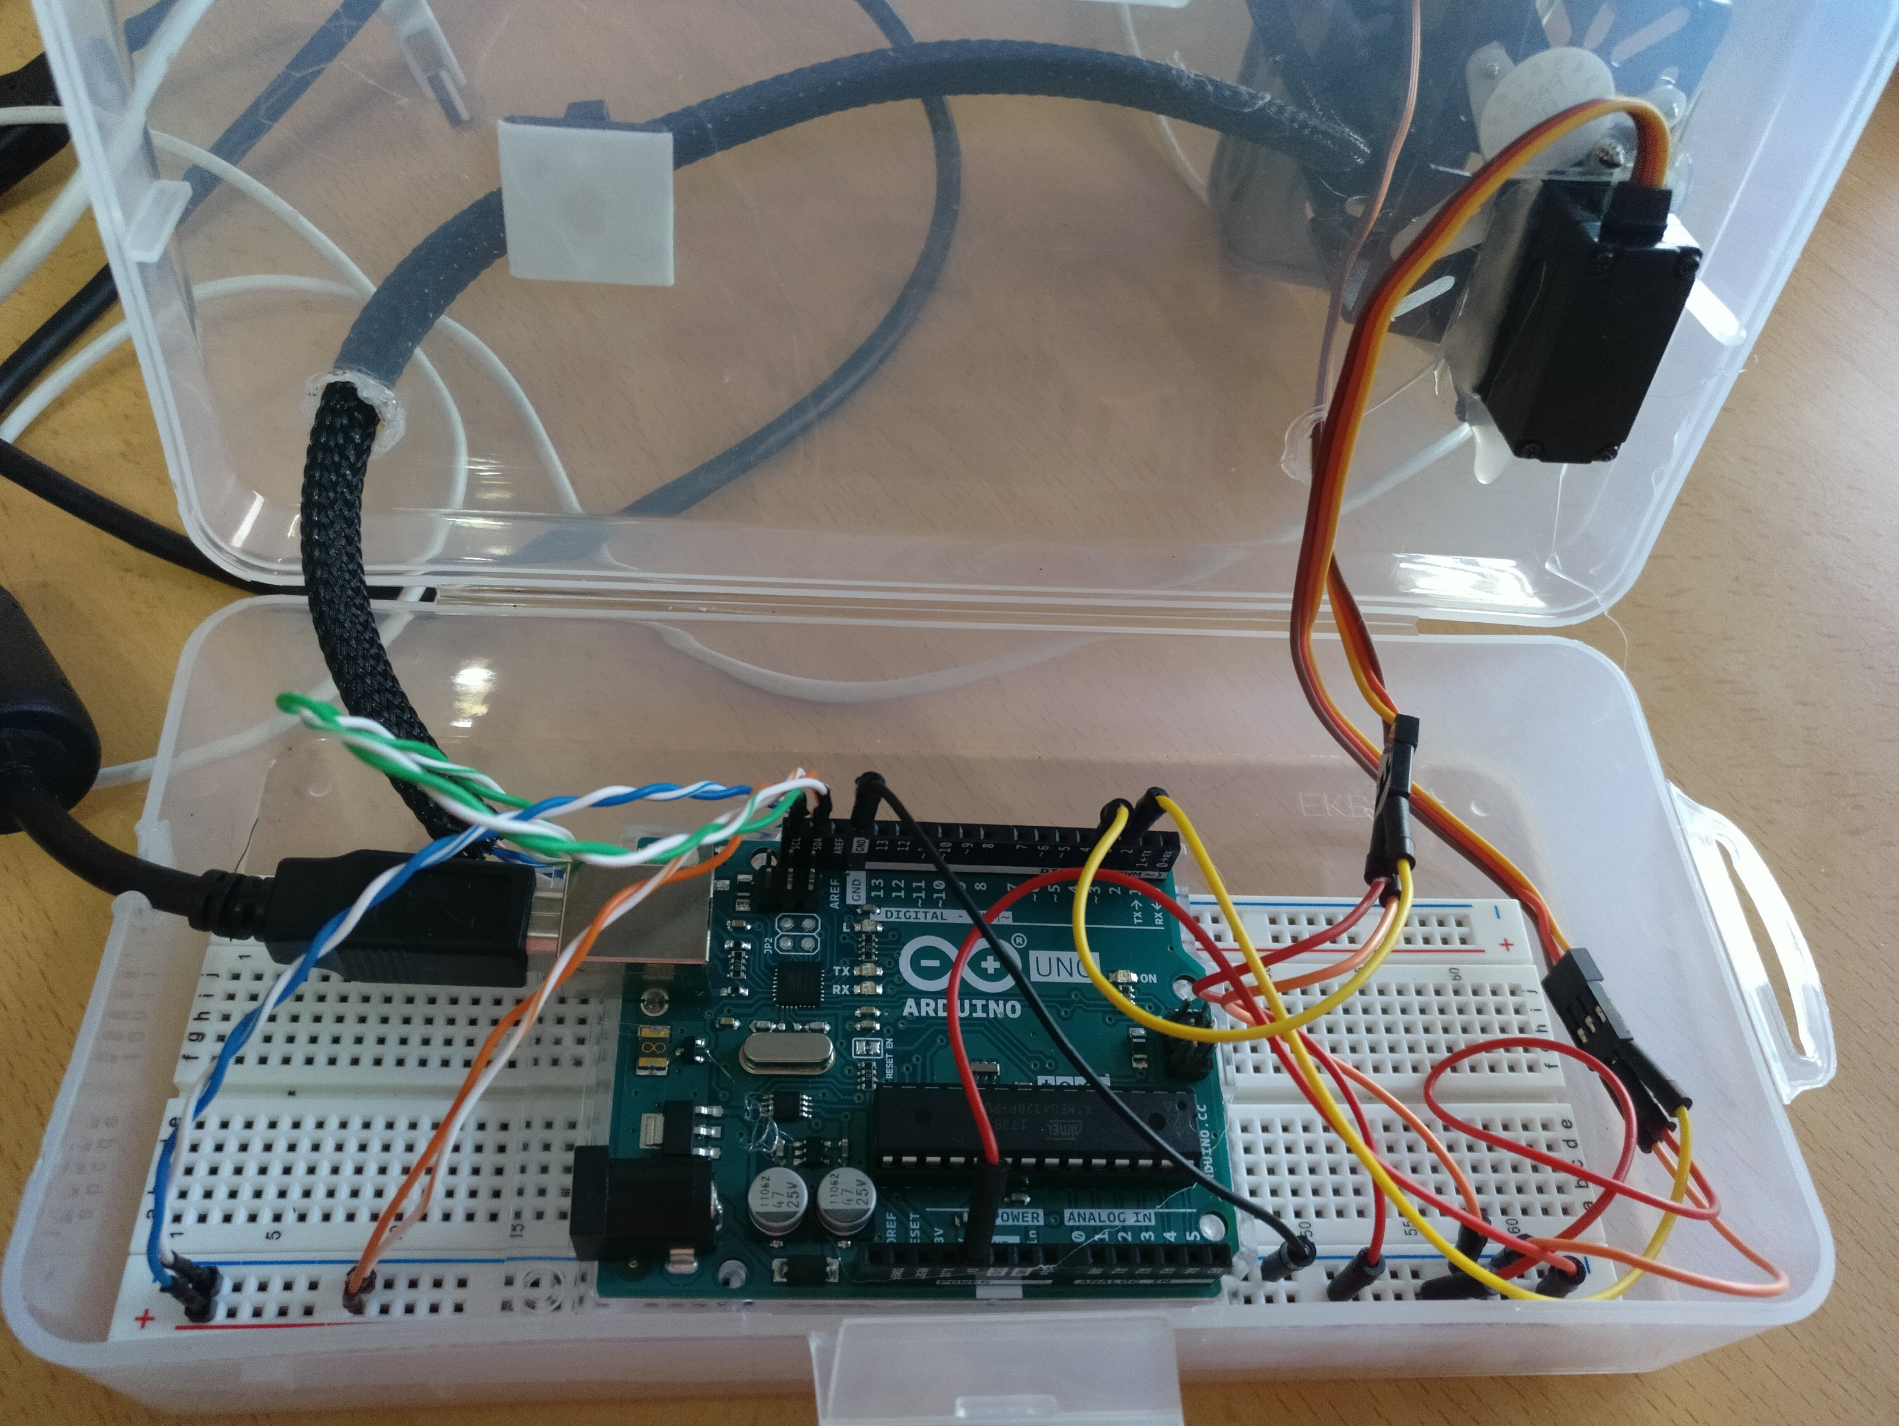

Slide 13


4.- diseño de software
El software que se ha desarrollado consta de dos partes que se complementan.
La comunicación entre ambas plataformas se realiza por puerto serie.
Consta de 2 partes:
El software que se carga en Arduino.
La parte de PROCESSING que esta almacenada en el ordenador
CÁMARA
TÉRMICA

Slide 14
4.1 EL CODIGO DE ARDUINO SE BASA EN LA SIGUIENTE MAQUINA DE ESTADOS
HASTA NO FINALIZAR ESCANEO
INICIO
SEÑAL LEIDA == 1
MEDIR
(X,Y)=ESQ.SUP.IZQUIERDA
SERIAL.WRITE 0
SERIAL.WRITE X
SERIAL.WRITE Y
SERIAL.WRITE TEMP
GIRA SERVOS
COMPLETO
FIN
ENVIA SEÑAL FINALIZACION = 2
REINICIA SERVOS

Slide 15
4.2 LA APLICACIÓN DE PROCESSING SE BASA EN ESTA MAQUINA DE ESTADOS
(X,Y) + TEMPERATURA
INICIO
CLICK EN BOTON INICIAR
MEDIR
DIBUJA LAS PARTICIONES
MANDA SEÑAL EMPEZAR(1)
DIBUJA CUADRADO
COMPLETO
BOTON
REINCIAR
GUARDAR
MUESTRA BOTONES:
GUARDAR - REINCIAR
MUESTRA INICIAR
CLICK BOTON GUARDAR
ALMACENA IMAGEN COMPARATIVA

Slide 16
5.- funcionamiento del sistema
Por motivos de limitación de espacio a la hora de subir la presentación a Moodle voy a poner un hipervínculo al video de la demostración que estará en drive.
https://drive.google.com/open?id=1qkoQdcalYyRzNwFz7rIPUahxPgOJKNoi

Slide 17
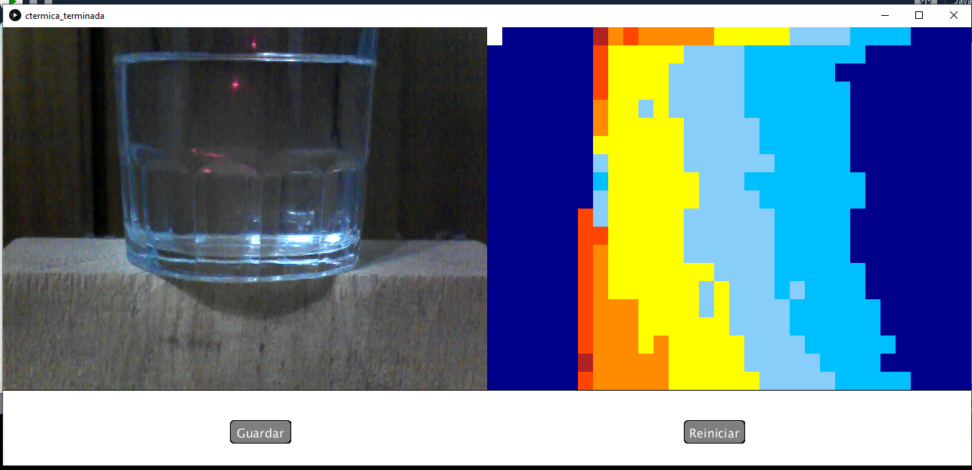
A continuación se adjunta una captura de pantalla con el resultado final.

Slide 18
6.1.-ASPECTOS A MEJORAR
Una mejor configuración de los colores para cada rango de temperatura.
La posibilidad de reiniciar el sistema desde la aplicación, sin hacer falta el salir del programa de processing y volverlo a abrir.
Una mejor calibración de la posición del sensor, dando una manera mas fiable de saber donde esta apuntando exactamente.
Lograr una mayor similitud entre la fotografía realizada y la región del espacio de la que va a tomar mediciones.

Slide 19
6.2.-FUTURAS ACTUALIZACIONES
1.- Creación de un menú en pantalla en la que dar la opción de la calibración de las esquinas de la zona de la que se quiere escanear.
2.- Adquisición e incorporación de un sensor térmico de mayor precisión para conseguir una cámara térmica mas funcional.
3.- La posibilidad de guardar en el ordenador la comparativa obtenida.ç
4.- El incluir un pulsador (físico o programable) con el que apagar el laser después de decidir el punto medio del objeto a medir.
5.- La creación de una aplicación móvil con la que realizar el proceso, y por tanto, el acoplamiento de un modulo bluetooth o wifi para el Arduino con el que trabajar.

Slide 20
BIBLIOGRAFIA
https://www.arduino.cc/
https://www.luisllamas.es/arduino-y-el-termometro-infrarrojo-a-distancia-mlx90614/
https://www.luisllamas.es/controlar-un-servo-con-arduino/
Fotografías sacadas de internet.

